Slide 1


BÁO CÁO ĐỒ ÁN MÔN HỌC
Touch!
Việt Nam
Nền tảng du lịch thông minh tích hợp AI, bản đồ số và trải nghiệm tại điểm đến
Nguyễn Phạm Tân · 24730064
GVHD: ThS. Đỗ Minh Tiến · 08/2026
Notes:
[Sources]
- Nội bộ: README.md
- Tài sản: app/web/static/uploads/site/home-hero.jpg
- Tài sản: app/web/static/uploads/site/site-logo.png

Slide 2
BỐI CẢNH
Một chuyến đi đang bị chia nhỏ trên quá nhiều dịch vụ
Người dùng phải tự ghép điểm đến, thời tiết, vé, bản đồ, lịch trình và chi tiêu — trong khi dữ liệu, ngôn ngữ và kết nối không phải lúc nào cũng đồng nhất.
•
Khám phá
Tìm và lọc điểm đến theo vùng, tỉnh, loại hình.
•
Lập kế hoạch
AI tạo lịch trình theo ngày và ngân sách.
•
Đồng hành
Thời tiết, nearby, QR/AR, offline và chat 24/7.
•
Quản lý
Vé, chuyến đi, chi tiêu nhóm và dashboard.
Touch VN hợp nhất toàn bộ hành trình trong một nền tảng web + API.
TOUCH! VIỆT NAM
02
Notes:
[Sources]
- Nội bộ: docs/DeCuongCDTN_24730064_NguyenPhamTan_HOAN_CHINH.docx
- Nội bộ: README.md

Slide 3
MỤC TIÊU
Phạm vi đủ rộng để bao trọn hành trình, đủ rõ để nghiệm thu
63
34
8
3
13
mục tiêu cụ thể
đã đối chiếu
điểm đến
tỉnh/thành
loại hình
ngôn ngữ
•
Sản phẩm hiện tại
•
Dịch vụ tại điểm đến
Web responsive + REST API dùng chung cho định hướng web/mobile.
Maps, thời tiết, nearby, QR/AR và gói JSON/GeoJSON.
•
Dữ liệu và cá nhân hóa
•
Vận hành và an toàn
Điểm đến, must-go, planner, ngân sách, ngôn ngữ và lịch sử.
Admin, analytics, integration gateway và OWASP baseline.
TOUCH! VIỆT NAM
03
Notes:
[Sources]
- Nội bộ: docs/requirements-audit.md
- Nội bộ: README.md
- Nội bộ: tests/test_acceptance.py

Slide 4
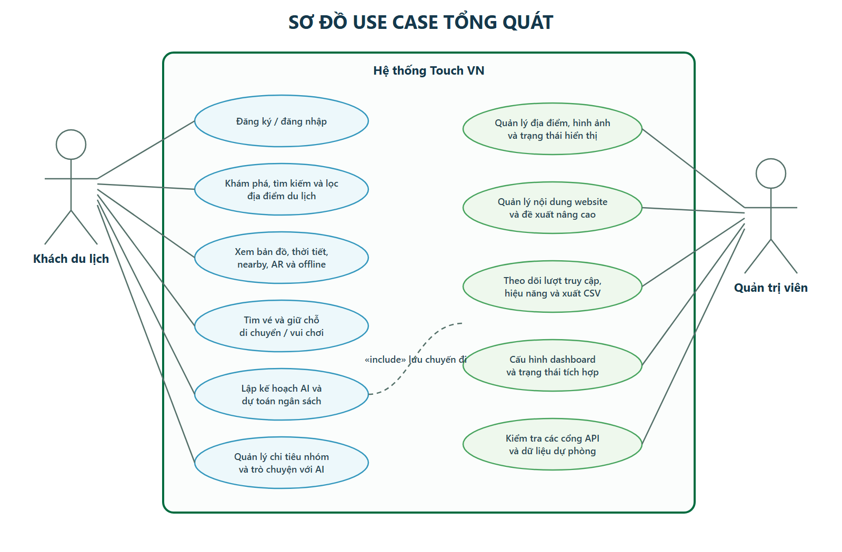
PHÂN TÍCH
Hai vai trò, một hệ thống nghiệp vụ thống nhất
TOUCH! VIỆT NAM
04
Notes:
[Sources]
- Nội bộ: docs/decuong-assets/use-case.png
- Nội bộ: docs/phan-tich-thiet-ke.md

Slide 5
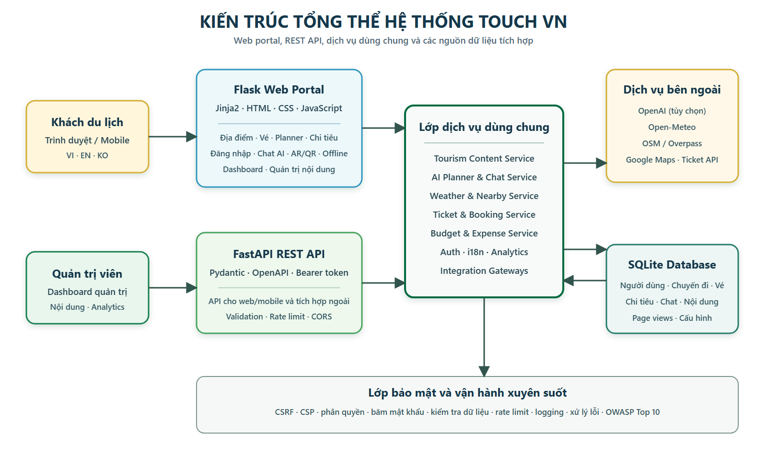
KIẾN TRÚC
Flask và FastAPI dùng chung một lõi dịch vụ
TOUCH! VIỆT NAM
05
Notes:
[Sources]
- Nội bộ: docs/decuong-assets/architecture.png
- Nội bộ: app/web/app.py
- Nội bộ: app/api/main.py
- Nội bộ: app/shared/

Slide 6
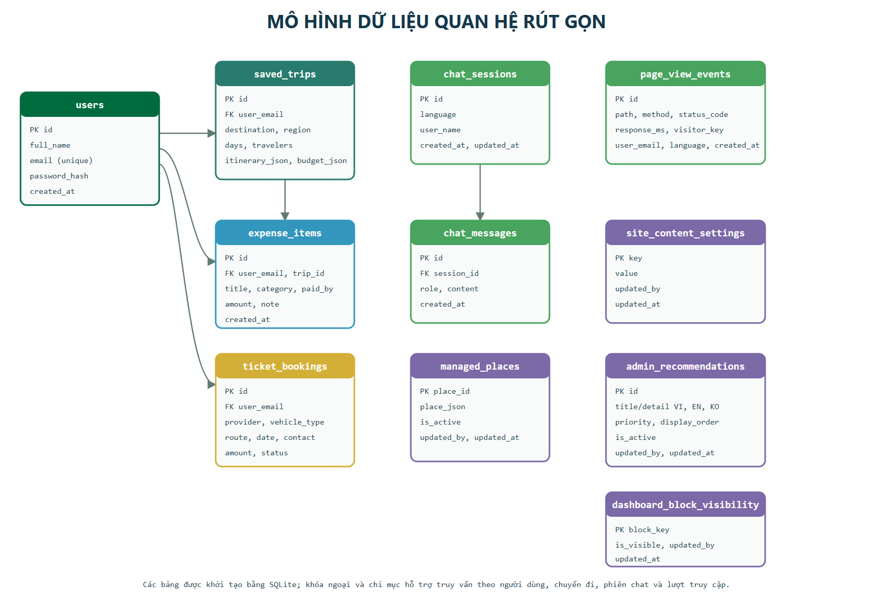
THIẾT KẾ
Dữ liệu được tách theo nội dung, hành trình và vận hành
CÔNG NGHỆ CHÍNH
•
Flask + Jinja2
Web portal, session và dashboard.
•
FastAPI + Pydantic
REST API, validation và OpenAPI.
•
SQLite
Dữ liệu ứng dụng và analytics.
•
Integration gateways
AI, weather, nearby, ticket và offline.
Thay provider mà không viết lại giao diện.
TOUCH! VIỆT NAM
06
Notes:
[Sources]
- Nội bộ: docs/decuong-assets/data-model.png
- Nội bộ: docs/phan-tich-thiet-ke.md
- Nội bộ: app/shared/db.py

Slide 7
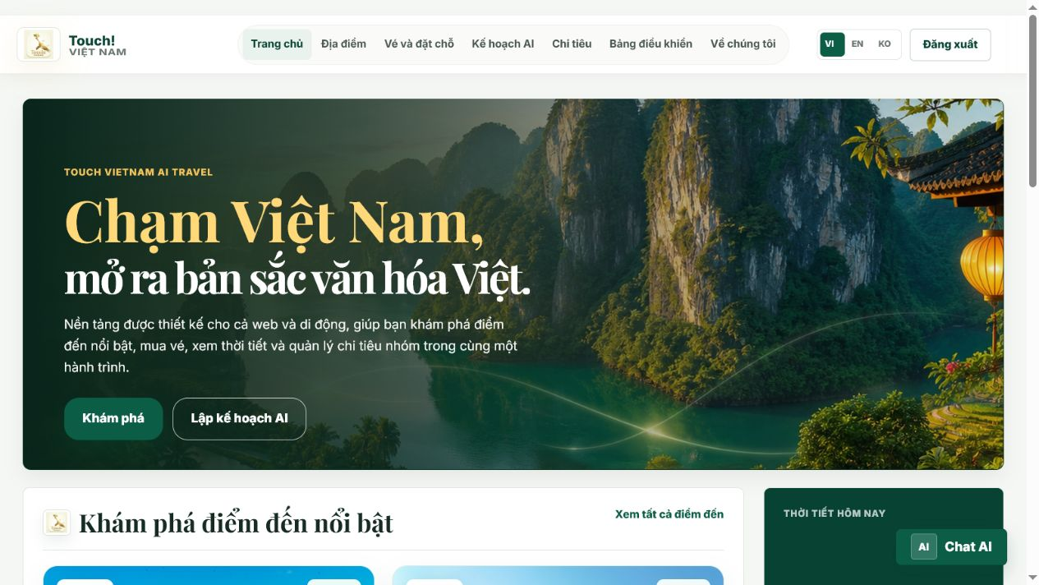
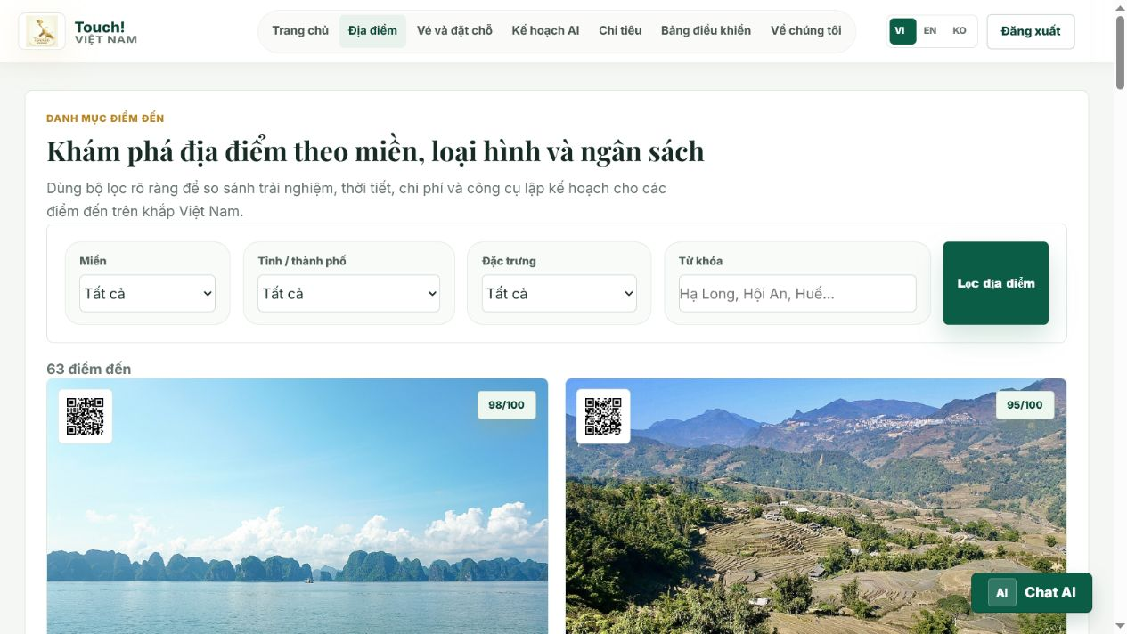
SẢN PHẨM
Trải nghiệm khám phá nhất quán từ trang chủ đến bộ lọc
Trang chủ
Khám phá địa điểm
Thông điệp thương hiệu, điểm đến nổi bật, thời tiết và lối vào các hành trình chính.
Kết hợp vùng, tỉnh/thành, đặc trưng và từ khóa; thẻ có QR và điểm must-go.
TOUCH! VIỆT NAM
07
Notes:
[Sources]
- Ảnh chụp nội bộ: http://127.0.0.1:5000/
- Ảnh chụp nội bộ: http://127.0.0.1:5000/places
- Nội bộ: app/web/templates/index.html và places.html

Slide 8
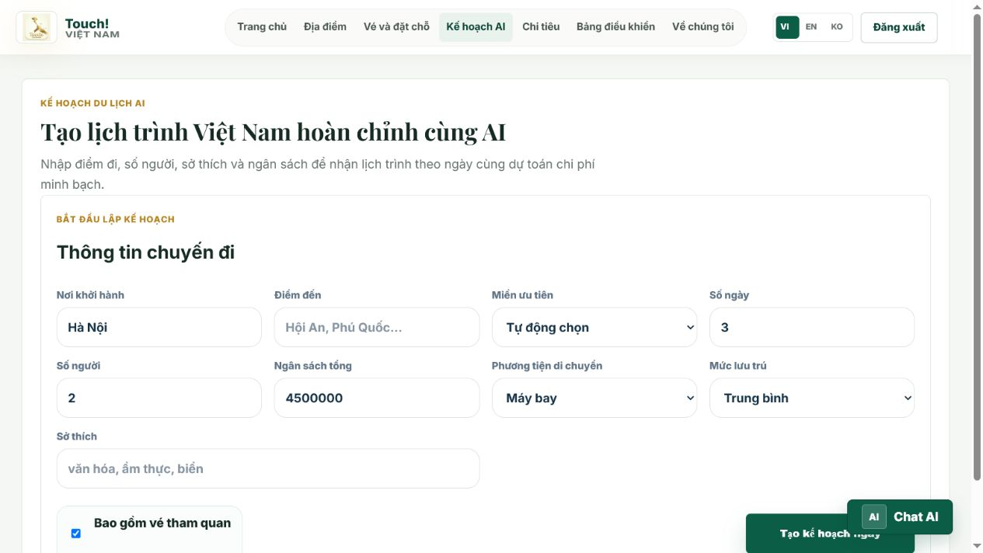
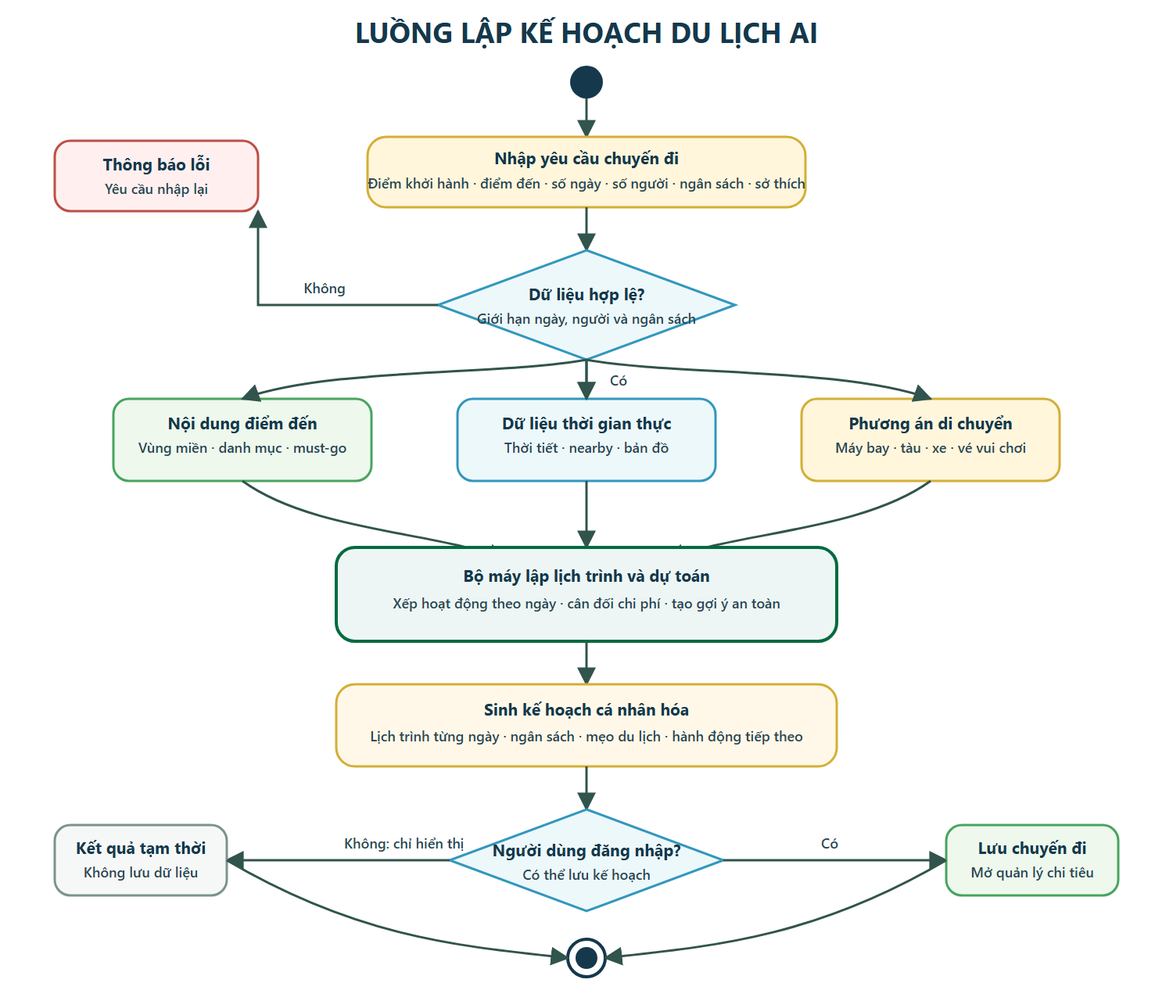
AI PLANNER
Planner biến ràng buộc thực tế thành lịch trình có thể hành động
Đầu vào
Đầu ra
Điểm đến · số ngày · số người · ngân sách · sở thích
Lịch theo ngày · chi phí · di chuyển · mẹo chuẩn bị
TOUCH! VIỆT NAM
08
Notes:
[Sources]
- Ảnh chụp nội bộ: http://127.0.0.1:5000/planner
- Nội bộ: docs/decuong-assets/planner-flow.png
- Nội bộ: app/shared/openai_planner.py

Slide 9

KHẢ NĂNG CHỊU LỖI
Mỗi tích hợp ngoài đều có đường lui an toàn
DỊCH VỤ
CHẾ ĐỘ CHÍNH
FALLBACK
AI
Responses API
logic nội bộ
Thời tiết
Open-Meteo/provider
dữ liệu dự phòng
Nearby
OSM/Overpass/provider
tiện ích nội bộ
Vé
External Ticket API
offer và giữ chỗ nội bộ
AR / Offline
provider ngoài
QR-camera + JSON/GeoJSON
Kết quả: website vẫn vận hành có kiểm soát khi dịch vụ ngoài gián đoạn.
TOUCH! VIỆT NAM
09
Notes:
[Sources]
- Nội bộ: docs/requirements-audit.md
- Nội bộ: app/shared/integration_gateways.py
- Tài sản: app/web/static/img/places/ha-long-bay.jpg; nguồn ảnh ghi trong app/web/static/img/places/attribution.json

Slide 10
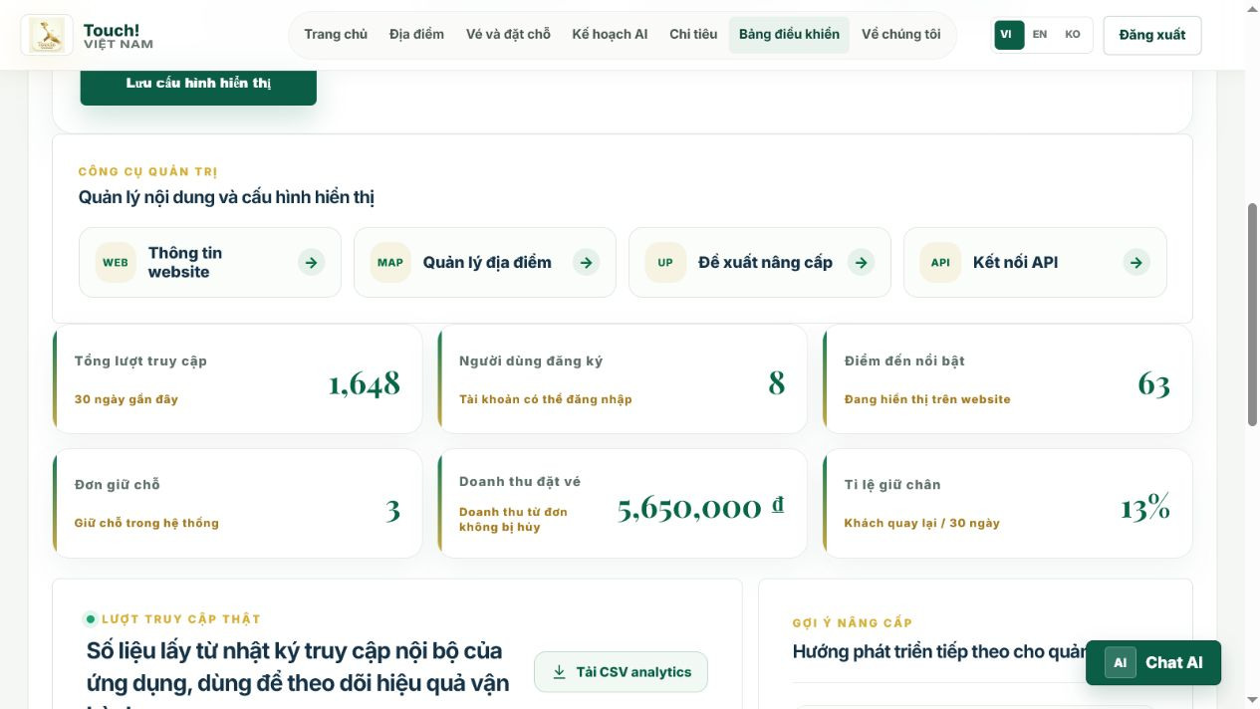
QUẢN TRỊ
Dashboard chuyển dữ liệu vận hành thành quyết định quản trị
Một màn hình quản trị thực tế
•
Nội dung
Địa điểm, ảnh, website và đề xuất nâng cấp.
•
Hiển thị
Bật/tắt các khối dashboard theo cấu hình.
•
Analytics
Lượt truy cập, khách duy nhất, booking và doanh thu.
•
Tích hợp
Probe trạng thái API và xuất dữ liệu CSV.
Số liệu lấy từ nhật ký truy cập nội bộ — không phải dashboard minh họa tĩnh.
TOUCH! VIỆT NAM
10
Notes:
[Sources]
- Ảnh chụp nội bộ: http://127.0.0.1:5000/admin
- Nội bộ: app/web/templates/admin_dashboard.html
- Nội bộ: app/shared/db.py

Slide 11
OWASP TOP 10:2025
Bảo mật được thiết kế xuyên suốt, không gắn thêm ở bước cuối
A01
Access control
A06
Insecure design
phân quyền, CSRF, SSRF, JWT revoke
limits, timeout, fallback, least privilege
A02
Misconfiguration
A07
Authentication
HTTPS/HSTS, tắt docs và debug
session timeout, POST logout, rate limit
A03
Supply chain
A08
Integrity
lockfile hash, SBOM, pip-audit
structured output và server-side calculation
A04
Cryptography
A09
Logging
password hash, aud/iss/jti, cookie
audit HMAC và cảnh báo theo ngưỡng
A05
Injection
A10
Exceptions
parameter binding, Pydantic, autoescape
global handler, rollback và quota
Baseline tự động ≠ chứng nhận pentest độc lập
TOUCH! VIỆT NAM · SECURITY BASELINE
11
Notes:
[Sources]
- OWASP Foundation: https://owasp.org/Top10/
- Nội bộ: docs/requirements-audit.md
- Nội bộ: scripts/security_static_checks.py và scripts/security_dast.py

Slide 12
KẾT QUẢ
Kết quả kiểm thử đạt yêu cầu nghiệm thu
22/22
0
0
0,921 s
Acceptance tests
CVE phát hiện
Lỗi stress
p95 stress
Cổng kiểm tra
Biên dịch Python · cú pháp JavaScript · acceptance · SAST · lock/SBOM · dependency scan · DAST · stress smoke
Stress smoke: 120 request / 12 worker / 0 lỗi · p95 0,921 s.
TOUCH! VIỆT NAM
12
Notes:
[Sources]
- Kết quả nội bộ ngày 10/08/2026: 22/22 acceptance tests đạt.
- Quality gate đầy đủ gần nhất đạt ngày 06/08/2026.
- Stress smoke: 120 request / 12 worker / 0 lỗi / p95 0,921 s.
- Nội bộ: docs/bang-nghiem-thu-khoa-luan.md; docs/requirements-audit.md

Slide 13
TRIỂN KHAI
Bản phát hành tháng 8 đã sẵn sàng bàn giao
BƯỚC TIẾP THEO
TouchVN 1.1.0
•
Production
HTTPS, secret thật, reverse proxy và giám sát tập trung.
ZIP phát hành
26.638.674 bytes · 183 mục
•
Dữ liệu
PostgreSQL/PostGIS và kho session dùng chung.
Bao gồm
Mã nguồn · tài liệu · tests · lockfile · SBOM
•
Kết nối
Provider vé, thanh toán và AR/mobile native.
Loại khỏi gói
.env · database · .venv · log · cache · tài khoản demo
•
Vận hành
CI/CD, pentest độc lập và phản ứng sự cố.
TOUCH! VIỆT NAM
13
Notes:
[Sources]
- Nội bộ: release/TouchVN_1.1.0_20260807_000515.zip
- Kích thước 26.638.674 bytes; 183 mục.
- SHA-256: 692CF4A05FB10ADD7A9D29A409EC736CDECA0767065CE6D3161FFEC224928B66
- Nội bộ: package_release.ps1; README.md

Slide 14
KẾT LUẬN
Touch VN
đã sẵn sàng
bàn giao
•
Đủ chức năng
13 mục tiêu được đối chiếu.
•
Đủ minh chứng
Giao diện, dữ liệu và kiểm thử.
•
Đủ nền tảng
Sẵn sàng mở rộng mobile và production.
Chạm Việt Nam, mở ra bản sắc văn hóa Việt.
Notes:
[Sources]
- Ảnh nội bộ: app/web/static/uploads/site/home-hero.jpg
- Nội bộ: docs/requirements-audit.md
- Nội bộ: docs/bang-nghiem-thu-khoa-luan.md

